Slide 1


Chạy một project
trên máy ảo và máy thật
Notes:
Tác giả: Trần Duy Thanh
Phone: 0987773061
Email: duythanhcse@gmail.com
Blog: http://duythanhcse.wordpress.com

Slide 2
Nội dung bài học
Cách thức biên dịch và chạy một project trên máy ảo và cách kết nối đến thiết bị thật
Hiểu được bản chất của tập tin apk
Hiểu được quy trình một ứng dụng bắt đầu được lập trình cho tới khi triển khai trên thiết bị

Slide 3
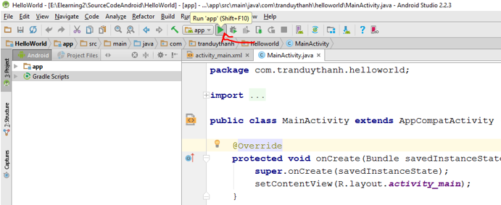
Chạy ứng dụng
Bấm vào biểu tượng run để chạy:

Slide 4
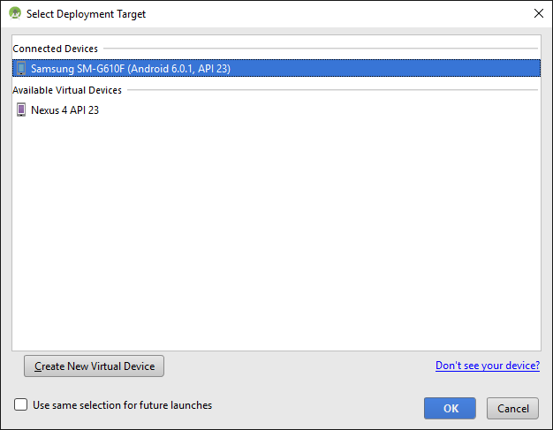
Chạy ứng dụng
Chọn thiết bị để test➔bấm Ok

Slide 5
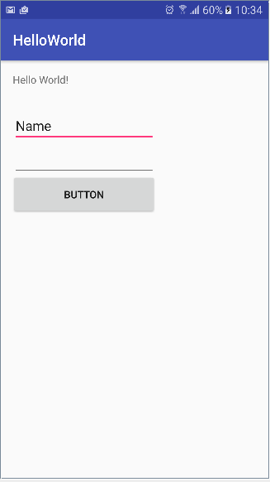
Chạy ứng dụng
Kết quả→

Slide 6
Chạy ứng dụng
Android Studio làm như thế nào?
Bước 1: Source code
Bước 2: Biên dịch thành .dex
Bước 3: Đóng gói thành .apk
Bước 4: Upload .apk lên thiết bị
Bước 5: Cài đặt .apk vào vào thiết bị
Bước 6: Kích hoạt Activity(màn hình) được quy định chạy trước trong AndroidManifest

Slide 7
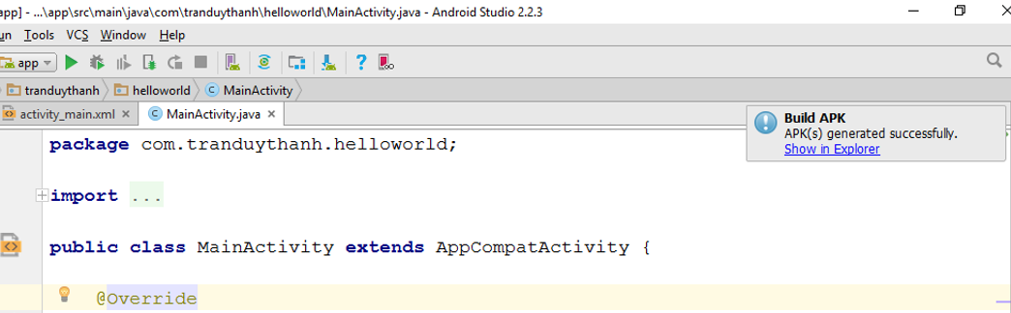
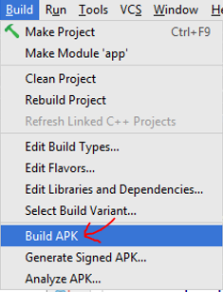
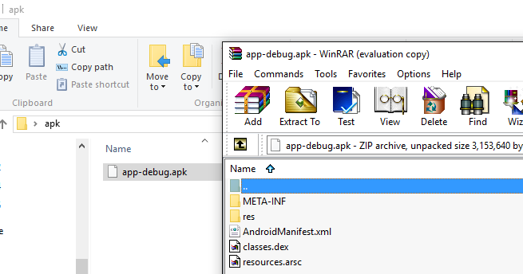
Bản chất .apk
Là 1 file nén

Slide 8


Hey! Coding is easy!
END

